Slide 1

Trường Đại Học Công Nghiệp Thực Phẩm
Khoa công nghệ thông tin
Ngành an toàn thông tin
ĐỀ TÀI : TÌM HIỂU VỀ CHỮ KÝ ĐIỆN TỬ VÀ XÂY DỰNG ỨNG DỤNG TẠO VÀ XÁC THỰC CHỮ KÝ ĐIỆN TỬ
Sinh viên thực hiện
Giảng viên hướng dẫn:
Nguyễn Văn Quang 2033181060
Đào Chiến Thắng 2033181066
Mạnh Thiên Lý

Slide 2
Lý do chọn đề tài
Thực trạng hiện nay
Chữ ký tay dần kém hiệu quả, giảm đi tính xác thực, dễ bị làm giả
Giao dịch điện tử ngày càng phát triển, nhu cầu xác thực cao
Dịch bệnh nguy hiểm hạn chế sự gặp gỡ tiếp xúc của hai bên ký hợp đồng
=> Lý do chọn đề tài
Mục tiêu: Nắm vững lý thuyết và tạo thành công ứng dụng tạo và xác thực chữ ký điện tử
Nội dung:
Phần 1: Tổng quan về RSA
Phần 2: Hàm băm
Phần 3: Quy trình tạo chữ ký số
Phần 4: Demo

Slide 3

1 Hệ mật mã RSA
RSA là một hệ mã hóa bất đối xứng được sử dụng rộng rãi trong công tác mã hoá và công nghệ chữ ký điện tử.
Đây là hệ mã hoá đầu tiên phù hợp trong việc tạo chữ ký số đồng thời với việc mã hoá.
RSA đang được sử dụng phổ biến trong thương mại điện tử và được cho là đảm bảo an toàn với điều kiện độ dài khoá đủ lớn.

Slide 4
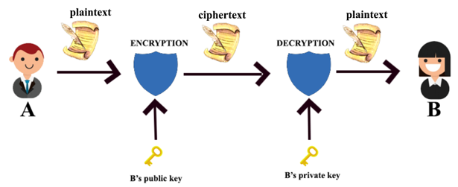
Quy trình của mã hoá RSA
Tạo khóa
Mã hóa
Giải mã

Slide 5

2 Hàm băm
Là quá trình biến đổi dữ liệu có độ dài (bit) bất kì thành một chuỗi đầu ra có độ dài (bit) cố định tùy theo kiểu hàm băm được sử dụng.

Slide 6

2.1 Tính chất hàm băm
Không thể đảo ngược
Tính toàn vẹn của dữ liệu
Giá trị băm là duy nhất

Slide 7

2.2 Thuộc tính cần thiết cho một hàm băm mạnh
Tính xác định: Dữ liệu đầu vào bất kể ở kích thước nào đều chỉ có ra giá trị băm có độ dài nhất quán.
Tốc độ tính toán: Tốc độ băm rất quan trọng và thay đổi tùy theo trường hợp sử dụng.
Tính chống đảo ngược: Hàm băm không được phép đảo ngược.

Slide 8
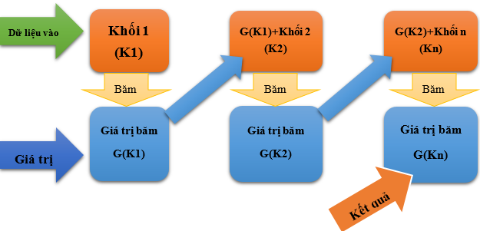
2.3 Cách hoạt động của hàm băm
1. Hàm băm sẽ chia dữ liệu vào (Data input) thành các phần bằng nhau (về kích thước).
2. Thuât toán băm sẽ được thực hiện trên từng phần dữ liệu vào riêng biệt.
3. Giá trị băm của phần đầu tiên sẽ được thêm vào phần dữ liệu thứ hai và được áp dụng thuật toán băm đề cho ra giá trị băm của phần thứ hai.
4. Ta thu được giá trị băm sau khi thực hiện quá trình trên đến phần dữ liệu cuối cùng đã được chia.

Slide 9
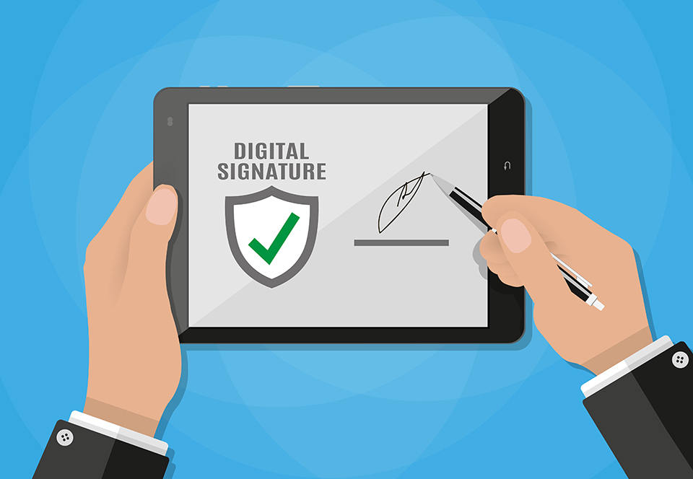
3 Chữ ký số (Digital Signature)
Là tập con của chữ ký điện tử, biểu thị ở dạng một đoạn mật mã, tạo ra bằng các phương pháp mã hoá bí mật và ký vào văn bản gốc
Dùng để xác minh, chứng thực chủ sở hữu và kiểm tra được tính toàn vẹn nội dung của dữ liệu.

Slide 10

3.1 Tính chất của chữ ký số
Tính xác thực: sử dụng một hệ mã hóa bất đối xứng và hàm băm để đảm bảo tính xác thực của chữ ký.
Tính toàn vẹn và bảo mật: đảm bảo nội dung dữ liệu không bị thay đổi và một chữ ký chỉ sử dụng cho duy nhất một giao dịch.
Tính trách nhiệm và duy nhất: chỉ có người gửi mới có khóa bí mật, điều đó hạn chế việc trốn tránh trách nhiệm.
Tiết kiệm thời gian, công sức: có thể ký ở bất kì đâu, khi nào, thay thế cho việc ký thủ công bất tiện.
Tính linh động: dựa theo nhu cầu chữ ký số được chia làm hai dạng
Sử dụng USB Token chứa chữ ký số.
Chữ ký số từ xa.

Slide 11
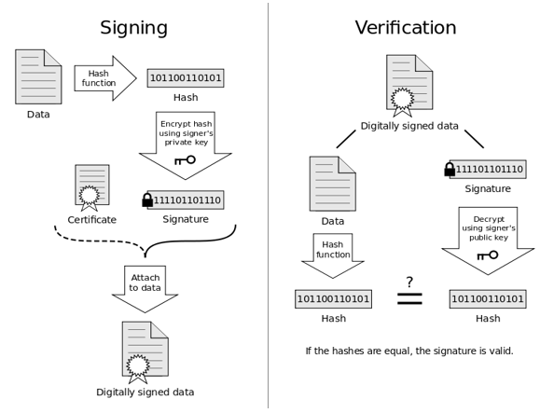
3.2 Quy trình tạo và xác thực chữ ký số
Quy trình bao gồm 3 bước:
Tạo khoá.
Tạo chữ ký và ký vào thông điệp.
Giải mã và xác thực chữ ký.

Slide 12

Tạo khoá
Tạo 2 số nguyên tố lớn ngẫu nhiên và khác nhau p và q, p và q có độ lớn xấp xỉ nhau (số nguyên tố yêu cầu tối thiểu 10 chữ số để đảm bảo tính bảo mật)
Tính n = p * q và Φ(n) = (p −1) * (q −1).
Chọn một số nguyên ngẫu nhiên e, 1 < e < Φ, sao cho ƯCLN(e, Φ) = 1.
Sử dụng thuật toán Euclide mở rộng để tính một số nguyên d duy nhất, 1 < d < Φ thoả mãn e.d ≡ 1(mod Φ).
Khoá công khai là cặp số (n, e). Khoá riêng bí mật là d.

Slide 13
Tạo chữ ký và ký vào thông điệp
Đầu tiên chúng ta cần có một file cần được ký xác nhận
Dùng giải thuật hàm băm để chuyển file đó thành một giá trị bằm có độ dài cố định.
Sử dụng khóa private key của người gửi để mã hóa giá trị bằm ở bước trên để thu được chữ ký số
Cuối cùng, gộp chữ ký số vào thông điệp ban đầu và gửi cho bên đối tác

Slide 14
Giải mã và xác thực chữ ký
Dùng public key của người gửi (khóa này được thông báo đến mọi người) để giải mã chữ ký số của thông điệp.
Dùng giải thuật băm, băm thông điệp nhận được.
So sánh kết quả thu được ở bước 1 và 2. Nếu trùng nhau, ta kết luận thông điệp này không bị thay đổi trong quá trình truyền và thông điệp này là của người gửi.

Slide 15
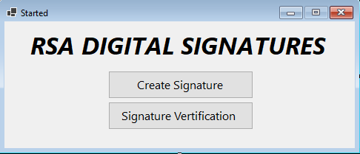
4 Chương trình ứng dụng

